Slide 1

Библиоменеджеры.
Обзор инструментов
Дарья Звонарёва
Эксперт-менеджер Службы обслуживания пользователей
Предметный библиотекарь National Laboratory Astana
Библиотека Назарбаев Университета
Астана, 2016

Slide 2
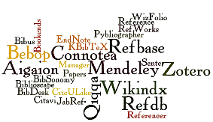
Библиографический менеджер - это программа для работы с библиотекой: хранения библиографических данных, текстов, оформления списков литературы и цитат.
Функции и возможности
Помогают организовать и упорядочить библиотеку:
Хранить полные тексты и описания материалов
Управлять коллекцией научных материалов, цитатами, черновиками, главами, заметками, PDFs, ссылками на электронные источники и т.д.
Импортировать ссылки из онлайн баз данных, библиотечных каталогов или Интернет источников
Коллективно использовать с другими учеными
Иметь доступ со всех устройств
2) Автоматизируют процесс оформления ссылок и составления библиографических списков:
Собирать и организовывать ссылки и цитаты
Создавать внутри текстовые ссылки, библиографические списки и сноски в различных стилях (MLA, Chicago, APA, ГОСТ и т.д.) в текстовом редакторе

Slide 3








Критерии выбора из более 30 видов
Стоимость
Онлайн/Оффлайн (стационарная программа синхронизированная с личным кабинетом на портале)
Поддержка мобильных устройств (приложения для смартфонов и планшетов)
Интеграция между собой – возможность импорта ссылок из одного БМ в другой
Интеграция с текстовым редактором
Коллективная работа
Хранение полных текстов
«Фишки»
Ошибка выбора – работать без библиоменеджера
Сравнительные таблицы:
Comparison of reference management software (Wikipedia)
Citation Managers Comparison (Университет Висконсина Мэдисона)
Choosing a Citation Manager: Zotero, Mendeley, Endnote (Библиотеки Пенсильванского государственного университета)

Slide 4
 | EndNote | Mendeley | Papers2 | Refworks | Zotero | EasyBib | CiteULike | Citavi | JabRef
Интеграция с текстовым редактором | + | + | + | + | + | + | - | + | +
Онлайн/ оффлайн | +/+ | +/+ | -/+ | +/+ | +/+ | +/+ | -/+ | +/+ | +/-
Стили цитирования | 1000 + | 6500 | 7000 |  | 15 официальных 1200 пользователь ских | MLA |  | 4300 | +
Хранение полных текстов | + | + | + | + | + | - | + | + | +
Экспорт между БМ | + | + | + | + | + | + | + | + | +
Групповая работа | + | + | + | + | + | - | + | + | +
Мобильная версия | + | + | + | + | + | + | + | + | +
Платность | + 30 дней теста | + > 2 Gb | + | + | + > 300 Mb | + |  | + > 100 книг

Slide 5
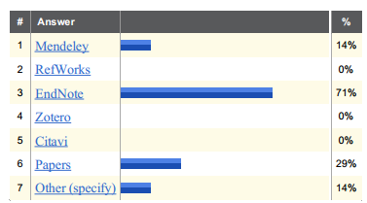
Использование библиотечных менеджеров в Назарбаев Университете

Slide 6
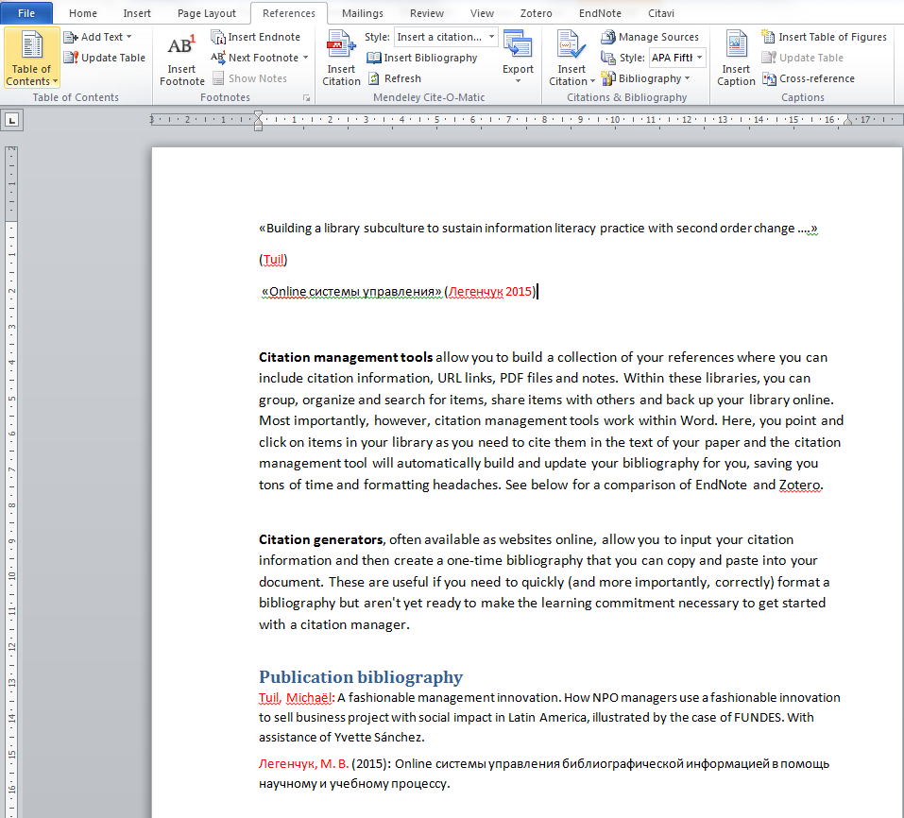

Slide 7
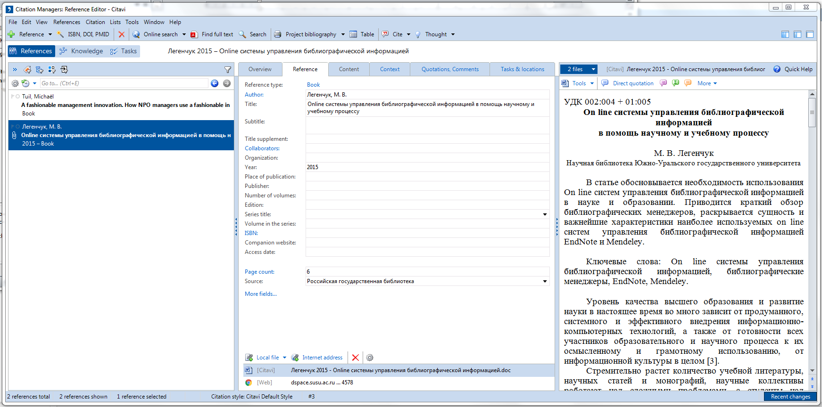
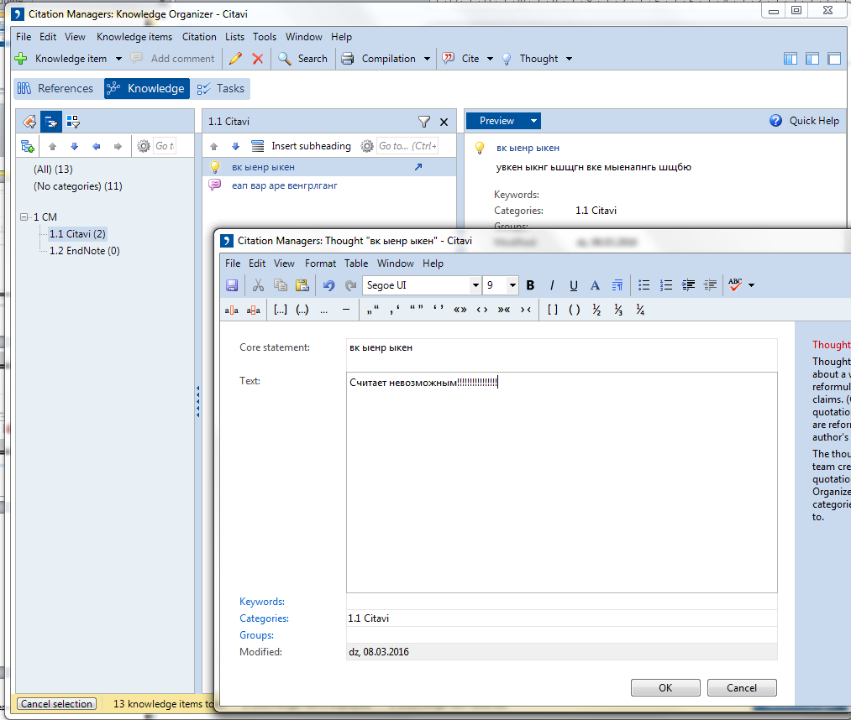
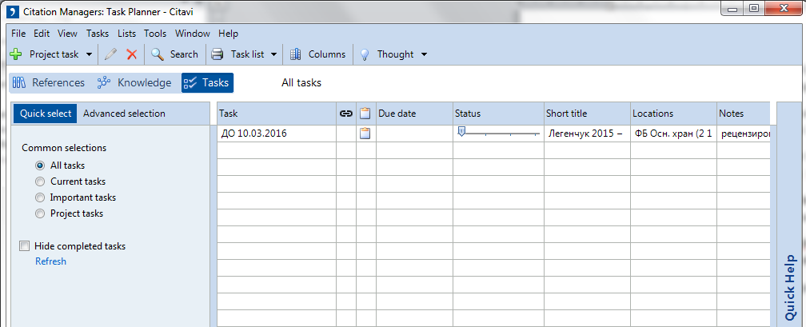
http://www.citavi.com/

Slide 8
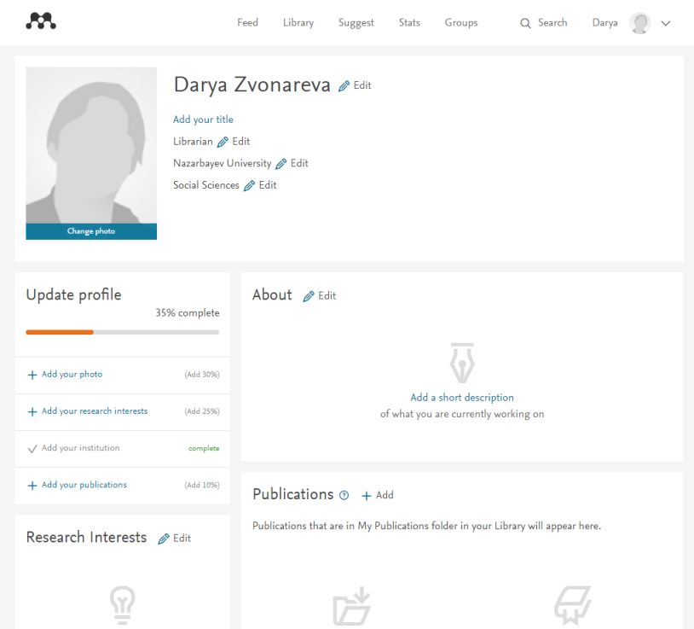
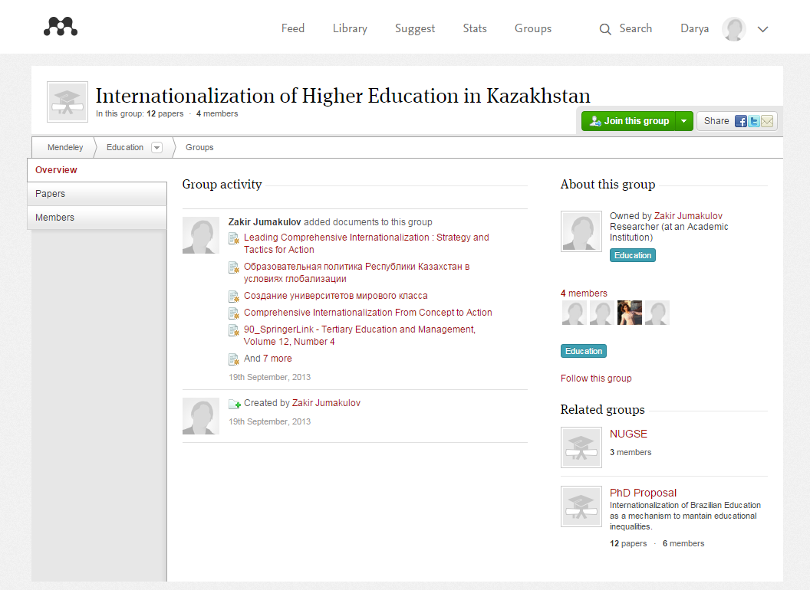
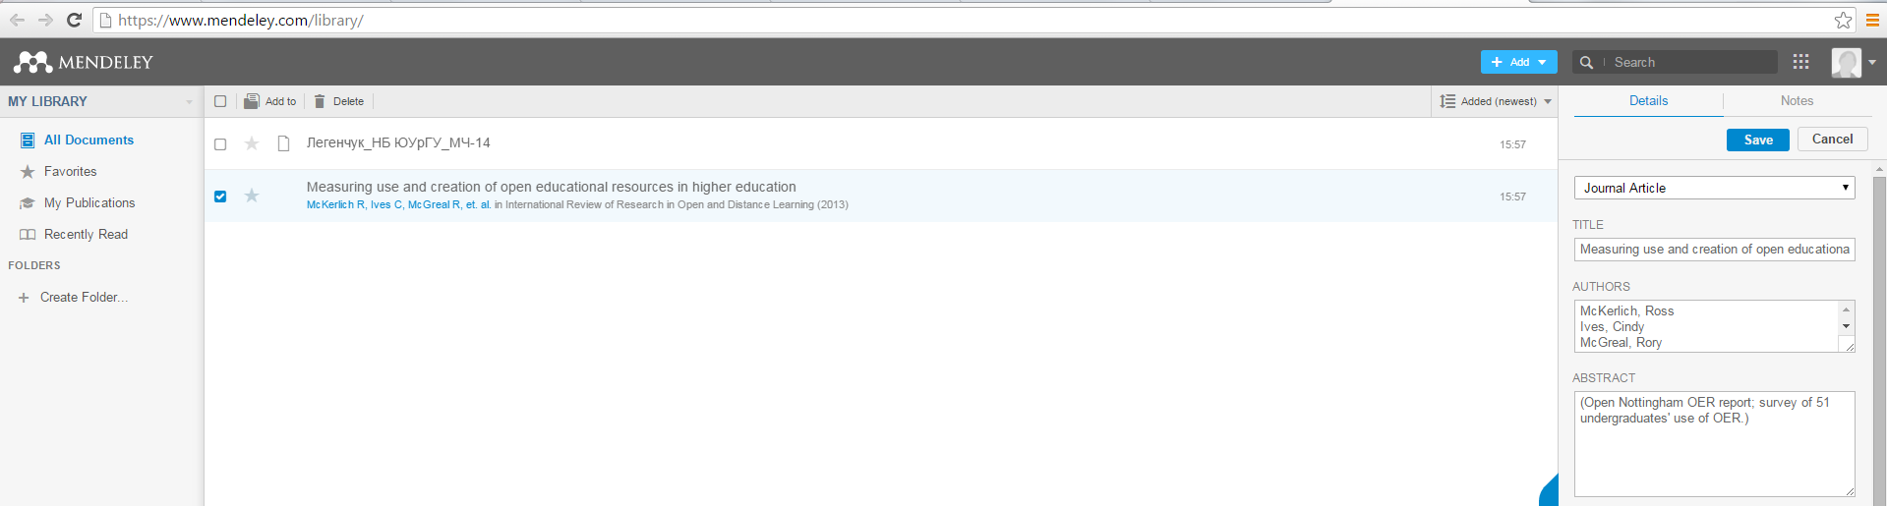
https://www.mendeley.com/

Slide 9
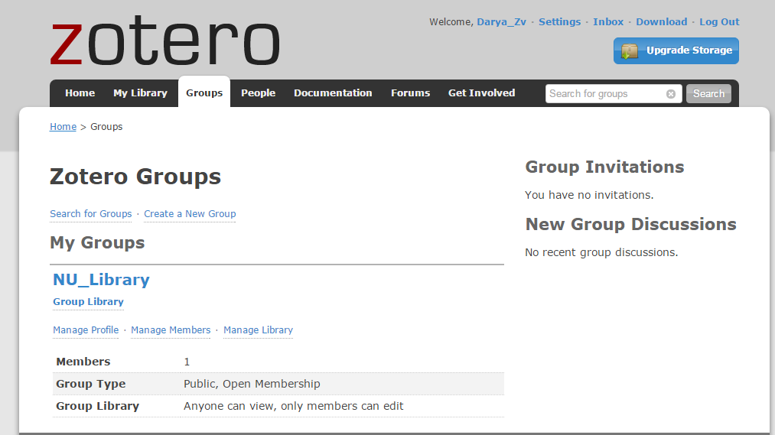
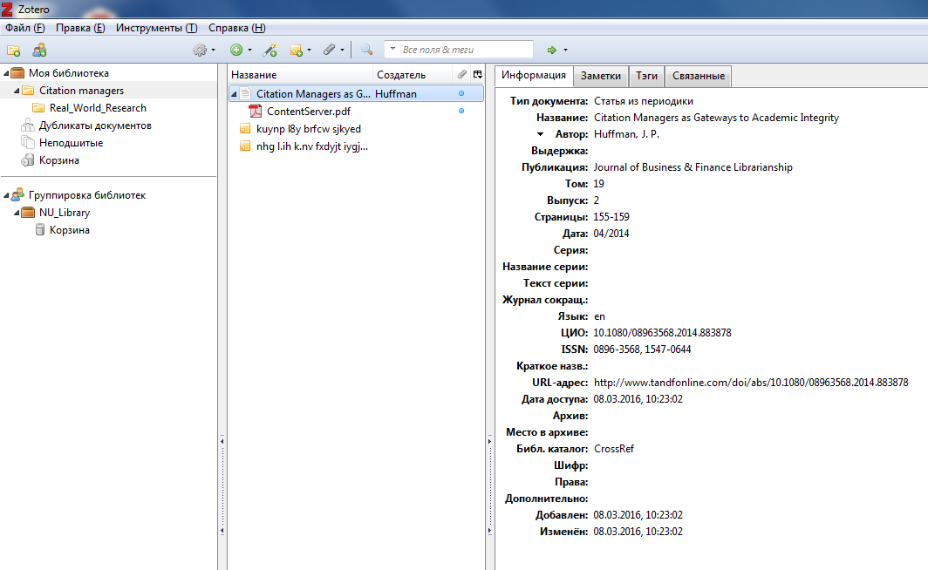
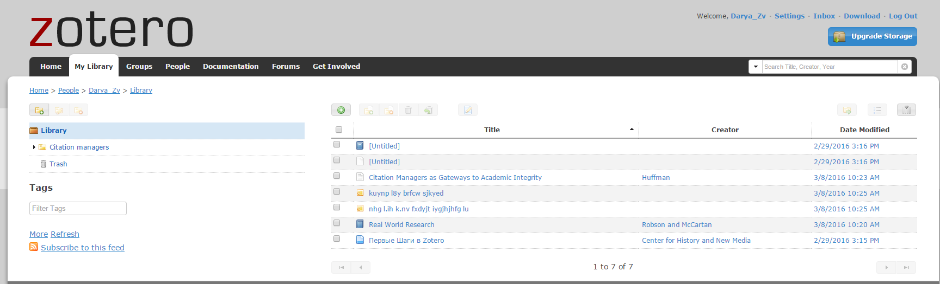
https://www.zotero.org/groups/

Slide 10
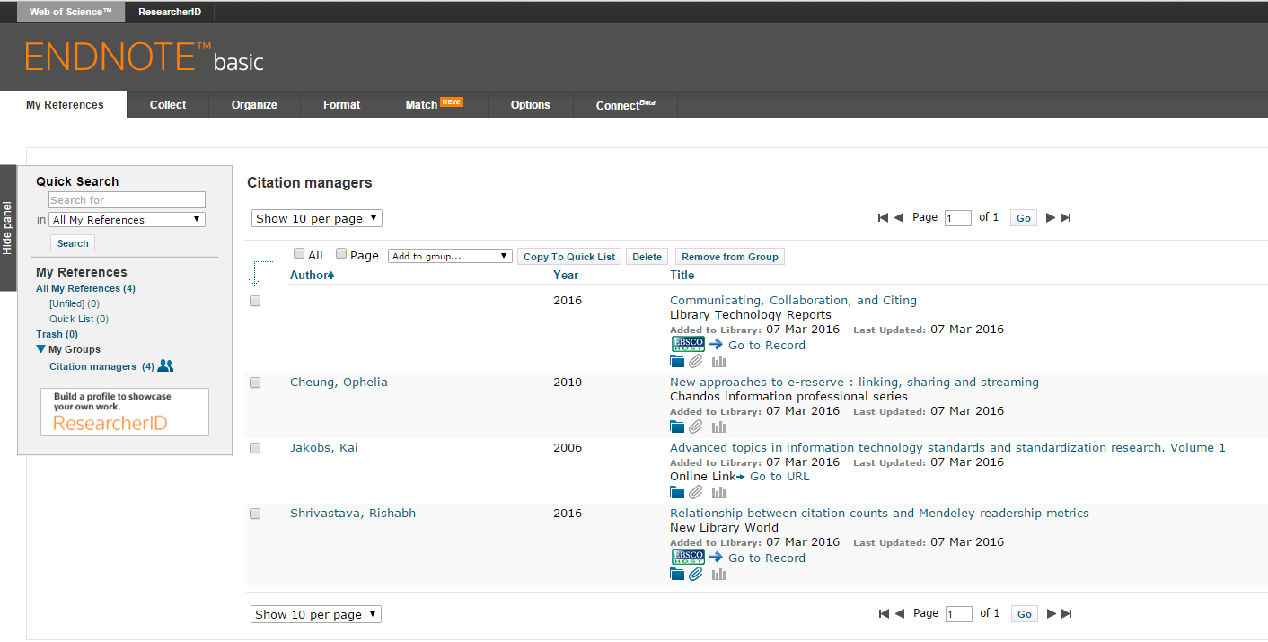
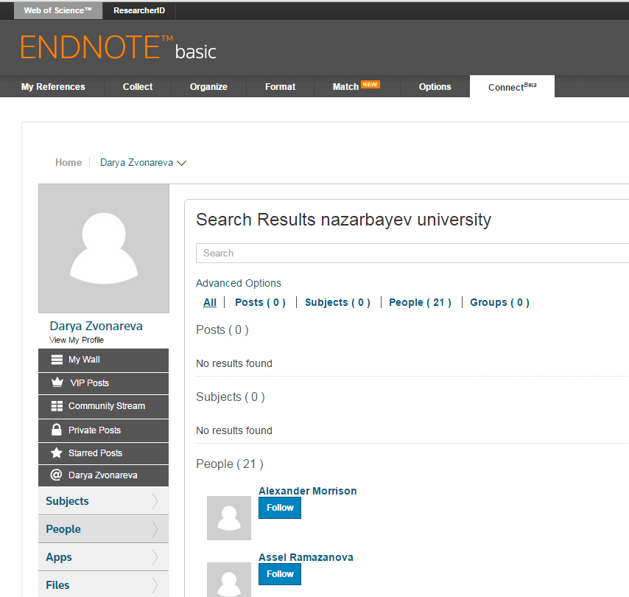
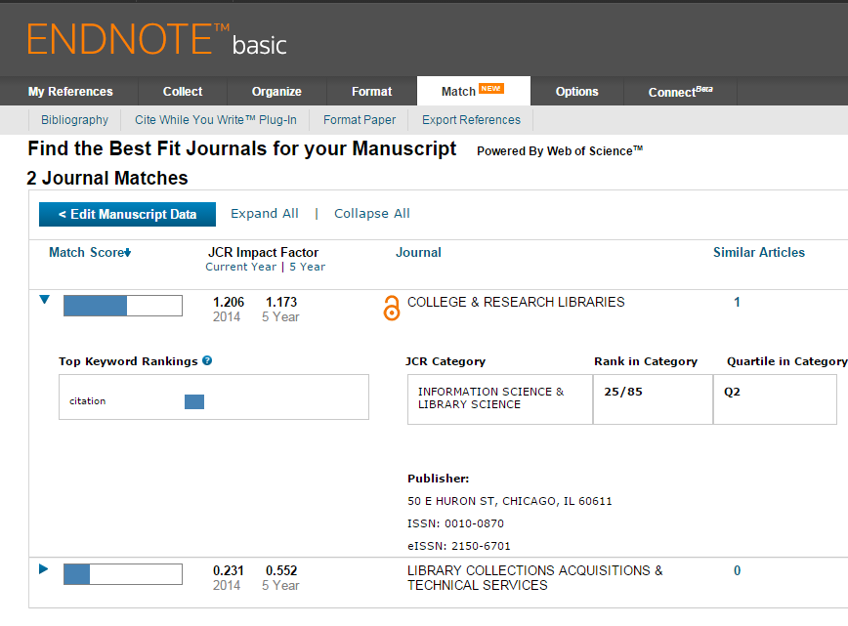
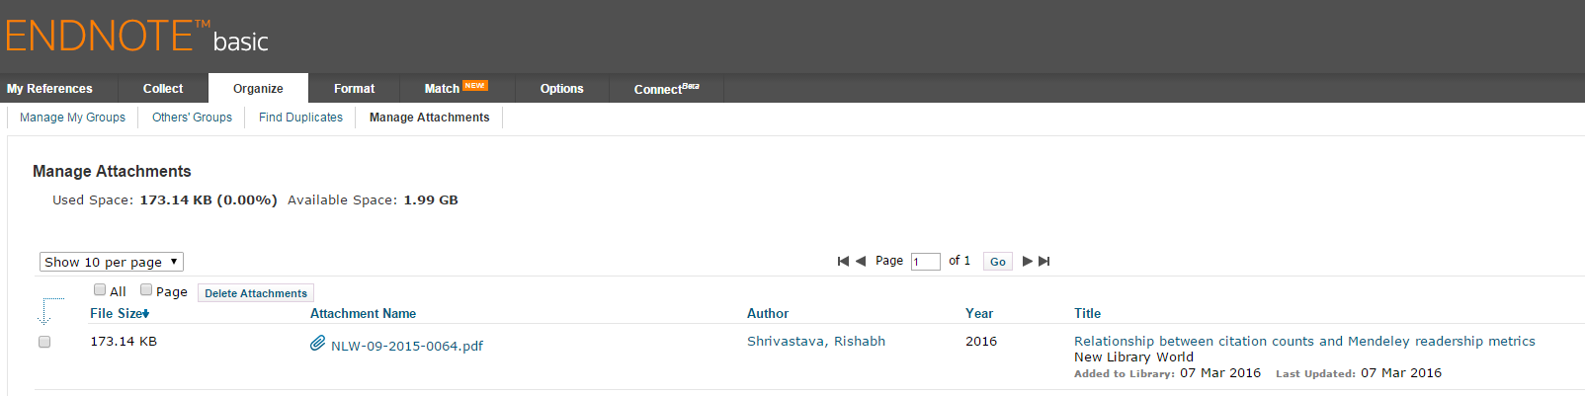

Slide 11
Библиоменеджер – это…
библиотека с возможностью категоризации и поиска по множеству критериев;
система организации цитат и заметок;
мастер автоматического составления списков ссылок и библиографий различных стилей;
среда организации коллективной работы с текстами и коллективных библиотек;
мобильная система управления информацией, доступная как с локального компьютера, так и в режиме онлайн.

Slide 12
Дарья Звонарёва
Эксперт-менеджер Информационно-библиографической службы
Предметный библиотекарь National Laboratory Astana, NURIS
Библиотека Назарбаев Университета
darya.zvonareva@nu.edu.kz
www.library.nu.edu.kz

